Slide 1
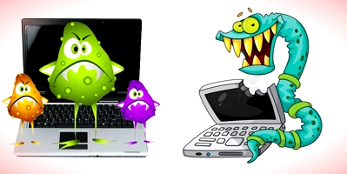

Slide 2
স্বা
গ
ত
ম

Slide 3
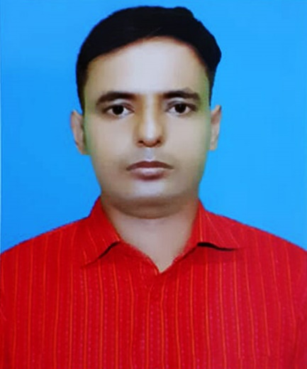
পরিচিতি
সৌরভ দেব নাথ
সহকারি শিক্ষক (আইসিটি)
কোনাপাড়া উচ্চ বিদ্যালয়,
ঈশ্বরগঞ্জ, ময়মনসিংহ ।
E-mail: souravcse০২@gmail.com
বিষয়ঃ আইসিটি
শ্রেণিঃ নবম-দশম
অধ্যায়ঃ ২য়
সময়ঃ ৪৫ মিনিট ।

Slide 4
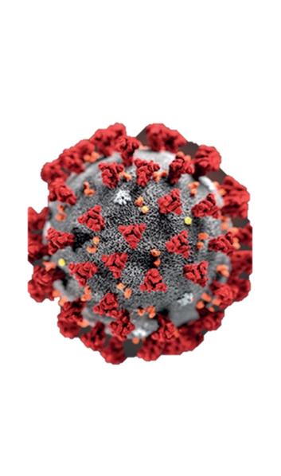
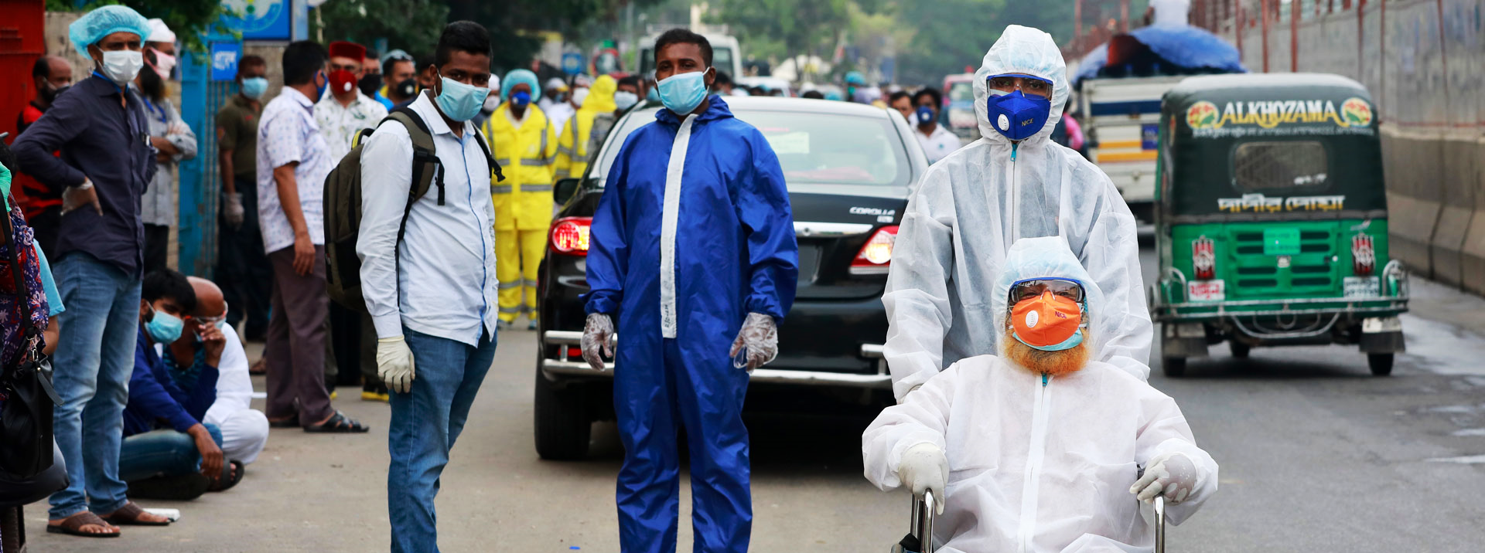
কিছু ছবি পর্যালোচনা করি…

Slide 5
কিছু চিত্র দেখি…

Slide 6
আজকের আলোচনার বিষয়…
কম্পিউটার ভাইরাস

Slide 7
শিখনফল
১। কম্পিউটার ভাইরাস কী, তা সম্পর্কে ধারণা পাবে।
২। কম্পিউটার ভাইরাসের লক্ষনগুলো বর্ণনা করতে পারবে।
৩। কম্পিউটার ভাইরাস প্রভাব বর্ণনা করতে পারবে।

Slide 8
কম্পিঊটার ভাইরাস
কম্পিউটার ভাইরাস হচ্ছে এমন এক ধরনের ক্ষতিকারক প্রোগ্রাম যা কম্পিউটারের স্বাভাবিক কার্যকে বাধাগ্রস্থ করে ।

Slide 9
কম্পিউটার ভাইরাসের লক্ষণ
১। প্রোগ্রাম ও ফাইল ওপেন করতে স্বাভাবিক সময়ের চেয়ে বেশি সময় লাগছে ;
২। মেমোরি কম দেখাচ্ছে ফলে গতি কমে গেছে ;
৩। কম্পিউটার চালু অবস্থার চলমান কাজের সাথে স্নগশ্লিষ্ট নয় এমন কিছু অপ্রত্যাশিত বার্তা প্রদর্শিত হচ্ছে ;
৪। নতুন প্রোগ্রাম ইনস্টলের ক্ষেত্রে বেশি জায়গা দখল করছে ;
৫। ফোল্ডারে বিদ্যমান ফাইলগুলোর নাম পরিবর্তন হয়ে গেছে ইত্যাদি।

Slide 10
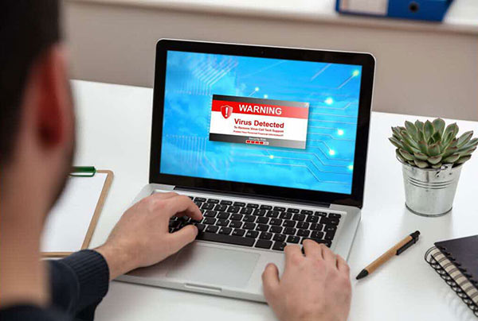
আগে
পরে

Slide 11
কম্পিউটার ভাইরাস ছড়ায় যেভাবে…

Slide 12
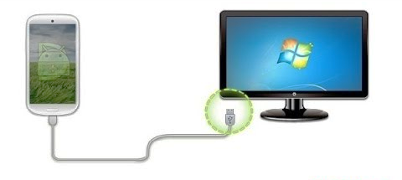
কম্পিউটার ভাইরাস ছড়ায় যেভাবে…

Slide 13
একক কাজ
১। কম্পিউটার ভাইরাস কী ?
২। কম্পিউটার ভাইরাসের দুটি লক্ষণ লিখ।

Slide 14
বাড়ির কাজ
কম্পিউটার ভাইরাস হতে কী কী সমস্যা দেখা দিতে পারে এ গুলো সম্পর্কে বিস্তারিত আলোচনা কর।

Slide 15
সকলকে সাথে থাকার জন্য...
ধন্যবাদ

